Slide 1
Výprava do Mexika
Mgr. Jiří Žilka

Slide 2
ANOTACE
Kód DUMu: VY_32_INOVACE_5.DE.20
Číslo projektu: CZ.1.07/1.5.00/34.0114
Vytvořeno: listopad 2012
Ročník: Vyšší stupeň osmiletého gymnázia a čtyřleté gymnázium (RVP-G)
Anotace:
Vzdělávací oblast | Člověk a společnost
Vzdělávací obor | Dějepis
Tematický okruh | Osvícenství, revoluce a idea svobody, modernizace společnosti
Materiál slouží k seznámení žáků s událostmi výpravy do Mexika – pokusu francouzského 2. císařství o ovládnutí Mexika a nastolení loutkového mexického císařství pod vedením Maxmiliána Habsbursko-lotrinského. Sleduje události, které vedly ke ztroskotání tohoto pokusu a nakonec i k popravě Maxmiliána. Obrazový materiál je vhodný jako pomůcka pro osvětlení některých událostí. Pomůcky: interaktivní tabule, dataprojektor, učebnice.

Slide 3
Výprava do Mexika
1862 - 1867

Slide 4
Francouzská intervence
Zásah expedičních vojsk druhého francouzského císařství
Zpočátku podporovaný dalšími evropskými mocnostmi – Velkou Británií a Španělskem
Intervence byla oficiálně reakcí na přerušení splátek dluhů, které Mexiko mělo u evropských zemí

Slide 5
Napoleon III. toužil po znovuvybudování francouzských držav na americkém kontinentu
Mexický prezident Benito Juárez začal vyjednávat a slíbil Evropanům splacení dluhů
1862 – Francouzi se rozhodli pro válku
  Dobyli hlavní město Mexico City
  svrhli Juárezovu republiku
  byla nastolena habsburská monarchie

Slide 6
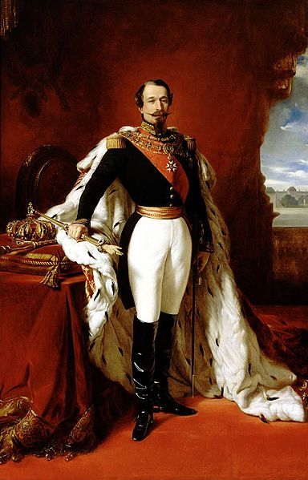
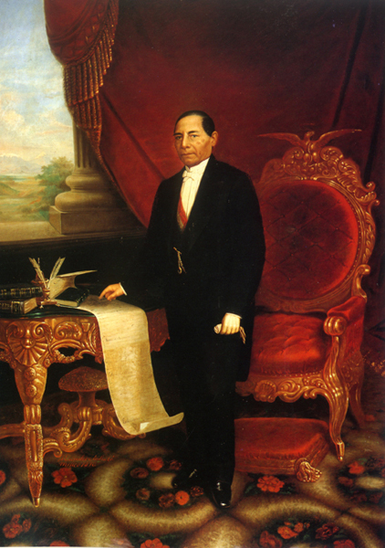
1. Napoleon III.
2. Benito Juárez

Slide 7
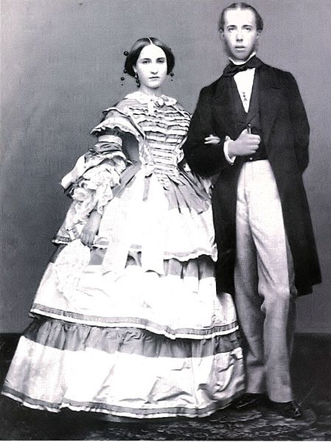
Maxmilián I.
Narodil se 1832
Mladší bratr Františka Josefa I.
27. června 1857 oženil s Charlottou, dcerou prvního belgického krále Leopolda
3.

Slide 8
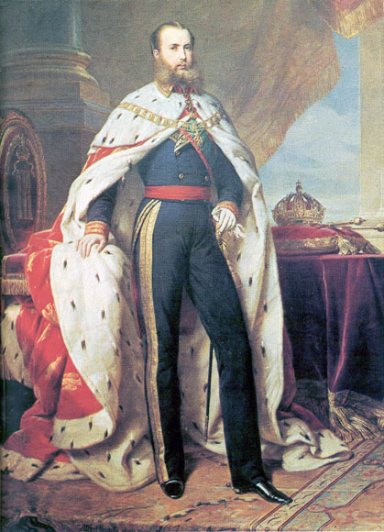
Maxmilián I. Mexický
1859 – Maxmiliánovi nabídnuta mexická císařská koruna
Po francouzské intervenci nabídku přijal
10. dubna 1864 se stal Maxmiliánem I., císařem mexickým
4.

Slide 9
Maxmilián vystoupil na americkou půdu v mexickém Veracruzu dne 28. května 1864
přivezl dobrovolnickou armádu složenou ze žoldnéřů všech možných národností, včetně Čechů
čelil válce mezi francouzským expedičním sborem a republikánskými povstalci vedenými Benito Juárezem, kteří odmítli uznat Maxmiliánovu vládu
Císařský pár si za své sídelní město zvolil Ciudad de México (Mexico City)

Slide 10
Podpořil několik liberálních politických kroků navržených Juárezovou administrativou
Měl v úmyslu Juáreze amnestovat, pokud mu republikánský vůdce odpřisáhne věrnost, tohle však Benito Juárez odmítl
1865 vydal Maxmilián tzv. „černý zákon“, kterým nařídil všechny Mexičany věrné Juárezovi zastřelit v reakci na praktiky povstalců, kteří zabíjeli royalisty věrné císaři
  Za dobu platnosti bylo popraveno na dvacet tisíc lidí

Slide 11
Mexické císařství
1865 skončila občanská válka v USA
USA začaly podporovat Juárezovy povstalce
1866 hrozba Maxmiliánovy abdikace byla zjevná i v zahraničí
Napoleon III. stáhl francouzský expediční sbor

Slide 12
Císařovna Charlotta odcestovala do Evropy, aby hledala podporu pro svého manžela
Její úsilí vyšlo naprázdno a vyústilo v psychické zhroucení a do Mexika se již nikdy nevrátila
Maxmilián byl donucen se svými stoupenci uprchnout z Ciudad de México, aby si zachránil život

Slide 13
Konec císařství
1867 – Maxmilián zajat a postaven před válečný soud
Ten císaře, spolu oběma jeho generály Miramónem a Mejíou, odsoudil k trestu smrti
Evropští panovníci, mnoho osobností (Victor Hugo či Giuseppe Garibaldi) i americký prezident žádali ušetření Maxmiliánova života, rakouský dvůr nabízel výkupné, znovu nastolený prezident Benito Juárez rozsudek podepsal

Slide 14
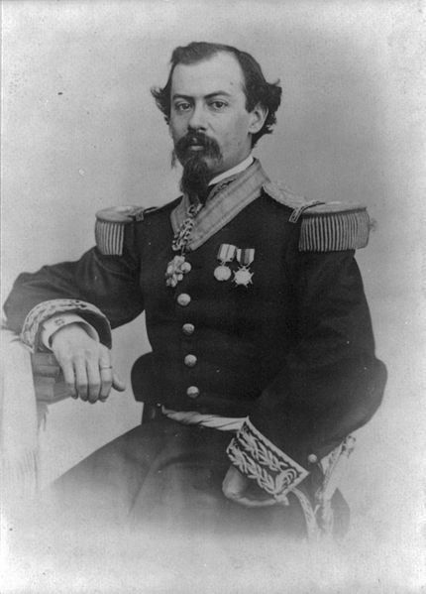
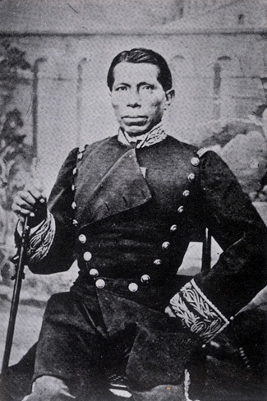
5. Miguel Miramón
6. Tomás Mejía

Slide 15
Poprava Maxmiliána I.
Maxmiliánovým posledním přáním bylo poslechnout si melodii La Palomy
Před popravou mu věznitelé sdělili, že jeho žena Charlotta v Evropě zemřela, aby nemusel trpět vědomím, že žije, ale je psychicky vyšinutá
Rozsudek byl vykonán 19. června 1867

Slide 16
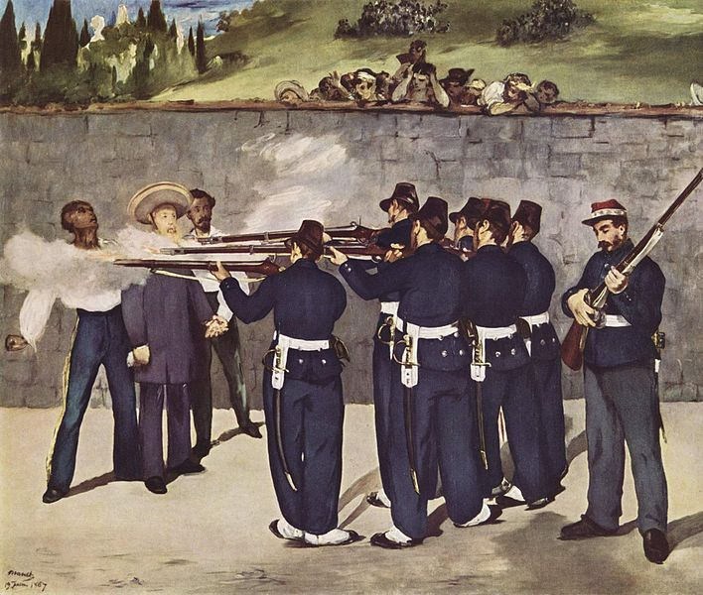
7.

Slide 17
…poslední slova…
Mexičané! Umírám pro Mexiko. Nedopusťte, aby někdo pošlapal vaše ideály a vaše nejsvětější práva. Doufám, že tato krev bude poslední, která byla prolita.
Ať žije Mexiko!

Slide 18
Závěrečné opakování
Co fungovalo jako záminka ke vpádu francouzských vojsk do Mexika?
Jak se jmenoval mexický prezident úřadující v okamžiku vpádu Francouzů?
Ze kterého rodu pocházel Maxmilián I.?
Ve kterém roce se stal císařem mexickým?
Co to byl tzv. „černý zákon“?
Kterého roku byl Maxmilián I. popraven?
Vyhledejte informaci o tom, kdo je autorem obrazu zachycujícího popravu císaře Maxmiliána I.?

Slide 19
Zdroje
http://commons.wikimedia.org/wiki/File:Miguel_Miramon_uniform.jpg?uselang=cs
Soubor:Edouard Manet 022.jpg. In: Wikipedia: the free encyclopedia [online]. San Francisco (CA): Wikimedia Foundation, 2001- [cit. 2012-11-29]. Dostupné z: http://cs.wikipedia.org/wiki/Soubor:Edouard_Manet_022.jpg
WINTERHALTER, FRANZ XAVIER. wikipedia.org [online]. [cit. 5.2.2013]. Dostupný na WWW: http://cs.wikipedia.org/wiki/Soubor:Franz_Xaver_Winterhalter_Napoleon_III.jpg
JOSÉ ESCUDERO Y ESPRONCEDA. wikimedia.org [online]. [cit. 5.2.2013]. Dostupný na WWW: http://commons.wikimedia.org/wiki/File:Benito_Ju%C3%A1rez,_siglo_XIX,_%C3%B3leo_sobre_tela.jpg?uselang=cs
AUTOR NEUVEDEN. wikipedia.org [online]. [cit. 5.2.2013]. Dostupný na WWW: http://cs.wikipedia.org/wiki/Soubor:Maximilian_and_Charlotte.jpg
WINTERHALTER, FRANZ XAVIER. wikipedia.org [online]. [cit. 5.2.2013]. Dostupný na WWW: http://cs.wikipedia.org/wiki/Soubor:Maximilian_of_Mexico_Winterhalter.jpg
MERILLE. wikimedia.org [online]. [cit. 5.2.2013]. Dostupný na WWW: http://commons.wikimedia.org/wiki/File:Miguel_Miramon_uniform.jpg?uselang=cs
AUTOR NEUVEDEN. wikimedia.org [online]. [cit. 5.2.2013]. Dostupný na WWW: http://commons.wikimedia.org/wiki/File:Tom%C3%A1s_Mej%C3%ADa.jpg
ÉDOUARD MANET. wikipedia.org [online]. [cit. 6.2.2013]. Dostupný na WWW: http://cs.wikipedia.org/wiki/Soubor:Edouard_Manet_022.jpg

Slide 20
Literatura
KVIRENC, Jan. Evropa do roku 1914: historie v dokumentech. Vyd. 1. Liberec: Dialog, 2007, 232 s. ISBN 978-808-6761-701.
SOCHROVÁ, Marie. Dějepis II. v kostce: pro střední školy : [novověk, dějiny nové doby]. 1. vyd. Praha: Fragment, 2008. ISBN 80-253-0604-6.
ŠTĚPÁNKOVÁ, Alena a Pavel SLEPIČKA. Odmaturuj! z dějepisu 2. Vyd. 1. Brno: Didaktis, c2006, 256 s. ISBN 80-735-8069-1.

Slide 21
Konec

